Slide 1
資料３
その他
【１】夢洲まちづくり構想
【２】花博記念公園鶴見緑地の活性化について
【３】関西広域連合の取組について
1

Slide 2
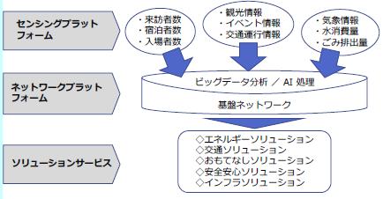
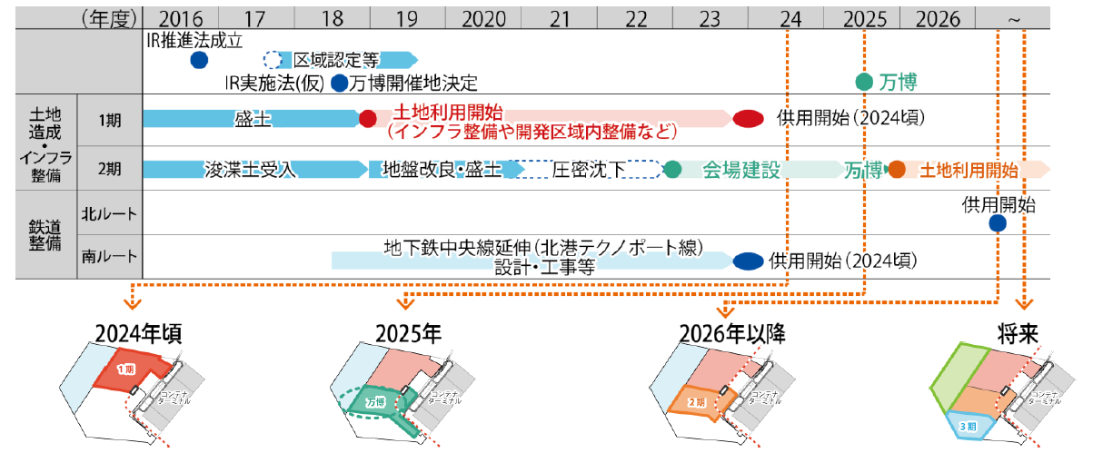
【１】夢洲まちづくり構想
2
◆まちづくりの方針
土地利用 都市基盤 環境共生 空間デザイン
・環境共生（抜粋）
●３つの “S” の視点「持続可能性（Sustainable）」、「安全・安心（Secure）」、「ショーケース（Showcase）」を踏まえたゼロエミッション（脱炭素）のまちづくりをめざす
●ICT の活用により、効率的・効果的なエリアマネジメントを推進する
●自然環境の活用による環境共生都市を構築する
革新的なエリアマネジメントにつながるICTイメージ
◆想定スケジュール

Slide 3
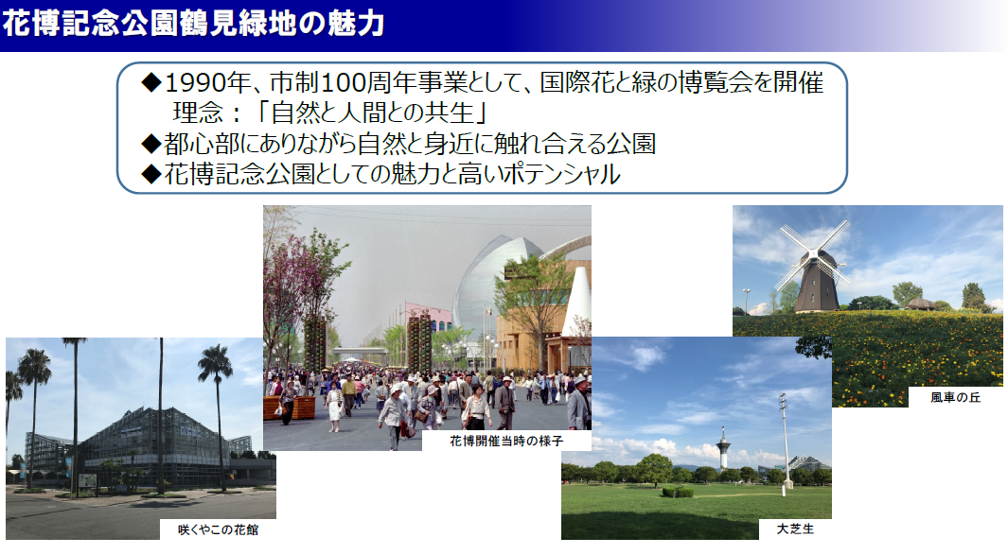
【2】花博記念公園鶴見緑地の活性化（4-1）
３

Slide 4
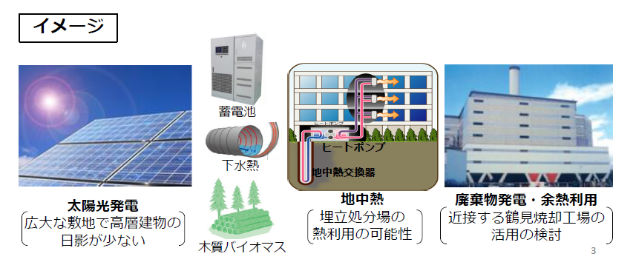
【2】花博記念公園鶴見緑地の活性化（4-2）
4
再生可能エネルギーやクリーンエネルギーの最大限の活用と効率的なエネルギー利用により、
ゼロエミッション（脱炭素）の視点に立ったエネルギー活用のショーケース化等の取組が必要
（１）「地の利」を活かした新しいエネルギーシステムの導入例
・クリーンエネルギー技術によるゼロエミッション（脱炭素）をめざす
・公園の特性（廃棄物処分跡地）や近接する焼却工場のエネルギー活用も検討
・自然エネルギーを活用した災害に強い公園づくり

Slide 5
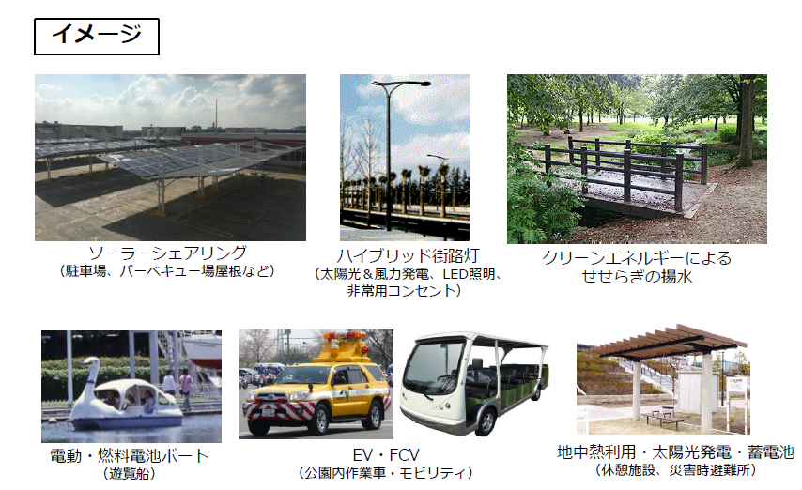
【2】花博記念公園鶴見緑地の活性化（4-3）
（２）園内施設をクリーンエネルギー利用のショーケースに
・園内設備への先導的なクリーンエネルギー技術の率先導入
・クリーンエネルギーを活用した利用者の利便性・快適性の向上
・利用者へのクリーンエネルギーの普及啓発・環境意識の向上
５

Slide 6
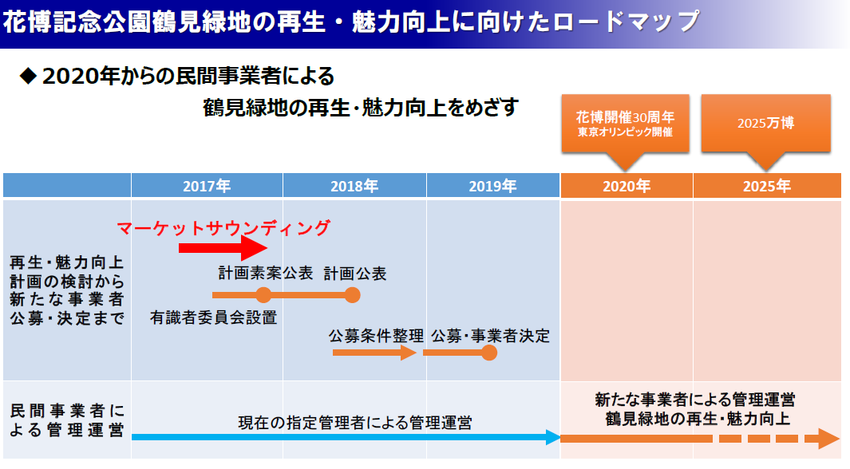
【2】花博記念公園鶴見緑地の活性化（4-4）
6

Slide 7
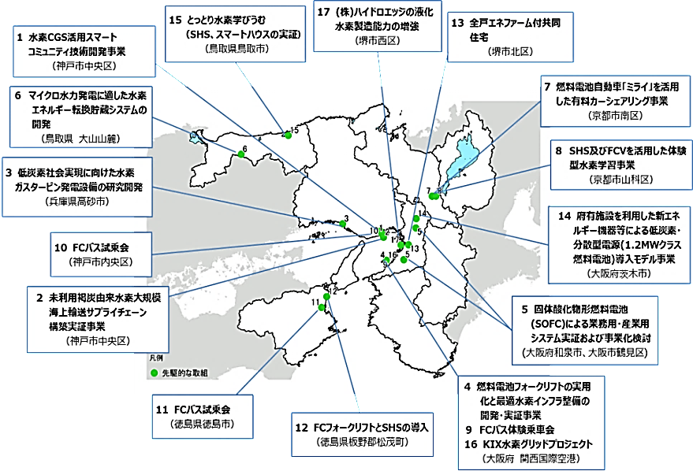
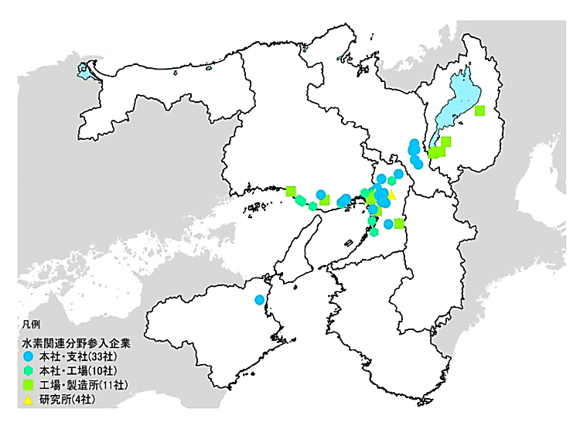
【3】関西広域連合の取組 関西圏の水素ポテンシャルマップ
関西広域連合における水素の利活用拡大に向けた取組み
平成 29 年度から３ヵ年の計画で、「水素による関西しごと創生・低炭素まちづくりスタートアップ事業」として、国の地方創生推進交付金を活用し、
○2030年頃の実現を念頭に、関西における水素の製造、輸入・貯蔵、輸送、利活用までのサプライチェーン構想を策定する予定。
○29年度は、その基礎資料等とするため関西圏の水素ポテンシャル（現状・将来）を把握し、マップ化した。
ポテンシャルマップの概要
○水素に関する先駆的な取組、大学、産業支援機関、水素関連分野参入企業等の現状、水素アプリケーションの普及状況 など
○2030年頃の水素アプリケーションの普及見込等、水素利活用の可能性（ポテンシャル）
水素アプリケーションの普及台数等、定量的な予測が可能なものは、水素取扱量及びCO2排出量削減効果を試算。
将来の水素ポテンシャル検討にあたっての基本的考え方
水素・燃料電池戦略ロードマップ及び水素基本戦略を踏まえ、
・ 海外からの未利用エネルギー由来の水素供給システムの本格導入
・ 安価で安定的に環境負荷の少ない形で製造された水素による発電事業用水素発電の開始
を前提とし、圏域内の水素利活用拡大のシナリオを想定。
圏域内の先駆的な取組
大学等、産業支援機関・公設試験研究機関
全国に先駆け、水素関連の実証事業等が数多く実施。
・水素CGS活用スマートコミュニティ技術開発事業※（神戸市）
・未利用褐炭由来水素大規模海上輸送ｻﾌﾟﾗｲﾁｪｰﾝ構築実証事業※（神戸市）
・燃料電池フォークリフトの実用化と最適水素インフラ整備の開発・実証事業（関西国際空港）
・固体酸化物形燃料電池による業務用・産業用システム実証および事業化検討※
（大阪府和泉市・大阪市）
大学等15校、産業支援機関・公設試験研究機関49機関
水素関連分野参入企業
など17事業
※NEDO（国立研究開発法人 新エネルギー・産業技術総合開発機構）助成事業
水素ステーションや燃料電池、それらの構成機器など水素関連産業分野に
先進的に取り組む企業が数多く存在。
のべ58社
７

Slide 8
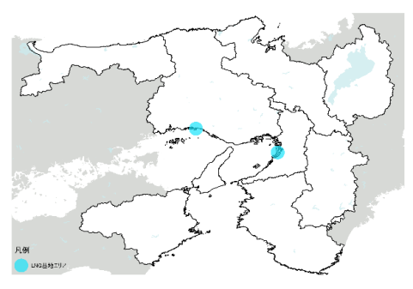
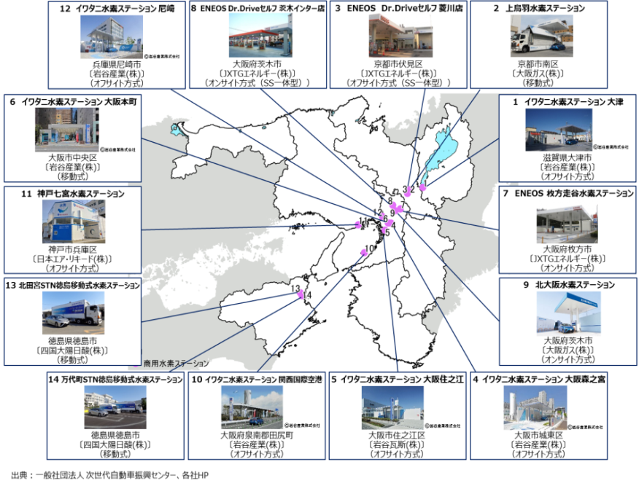
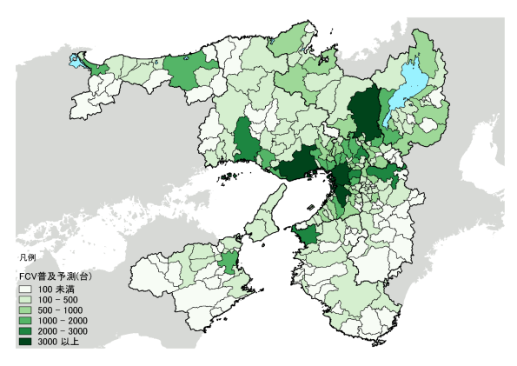
海外からの輸入水素による発電事業用の水素発電
8
発電事業用の大規模な水素発電は、技術開発の動向などから、天然ガスを燃料とする既設のガスタービン発電における、天然ガスと水素の混焼により導入が始まる
可能性が高い。
・天然ガスを燃料とするガスタービン発電所が立地するエリア 堺・泉北エリア ・ 姫路エリア
・水素発電技術の確立や国際水素サプライチェーンの構築に向けた取組なども進展
2030年頃から、既設のガスタービン発電所を活用した輸入水素による水素発電の商用化の開始が期待される。
姫路エリア
関西圏の既設のガスタービン発電所において、一定割合の水素混焼が実施されるものとし、水素の取扱量等を概算。
FCV約290万台分
既設大規模ガスタービン発電所の発電容量 ： 7,524.4千kW
堺・泉北エリア
〔水素20％混焼〕
水素取扱量 約15万トン/年
CO2排出量削減効果 約110万トン/年
〔水素30％混焼〕
水素取扱量 約25万トン/年
CO2排出量削減効果 約180万トン/年
圏域のCO２排出量の
約1％
水素の供給源となりうる地域資源
圏域内では、現在、太陽光、風力、下水汚泥等、様々な地域資源をエネルギーとして活用。
今後、再生可能エネルギーの利用を拡大していくために、再エネ電気を水素に変換しエネルギーを貯蔵する「Power to gas」技術の活用が期待。
また、下水汚泥の消化ガスから、さらに水素を生成し利活用する取組が普及する可能性がある。
様々な水素アプリケーション
燃料電池自動車（FCV）/水素ステーション
※商用水素ステーション（再エネ由来水素ステーションを除く）
FCVは、現状約200台、2030年頃11万台程度の普及見込。
水素ステーションは、現状14箇所。今後、FCV普及とあいまって、120箇所程度の整備見込。
燃料電池バス
現在、圏域内でFCバス試乗会が開催されるなど、将来の普及に向けて機運醸成を図る取組が展開。2030年頃には200台程度の導入見込。
今後、FCV普及・拡大に向けた関西広域連合及び構成府県市の取組により普及加速が期待。
2030年頃のFCV普及見込
11万台程度
水素取扱量 約1万トン/年
CO2排出量削減効果 約20万トン/年
燃料電池フォークリフト
現在、圏域内で導入支援制度を創設するなど、空港を中心に導入促進に向けた取組が展開。 2030年頃には、多くのフォークリフトが稼動する卸売市場、貨物取扱空港、港湾倉庫等を中心に普及が進むものと期待。
その他のアプリケーション
燃料電池トラック、燃料電池船、純水素型定置用燃料電池等について将来のポテンシャルを検討。また、ガス改質型定置用燃料電池についても国の普及目標をベースに圏域内の普及数を予測。

